Slide 1

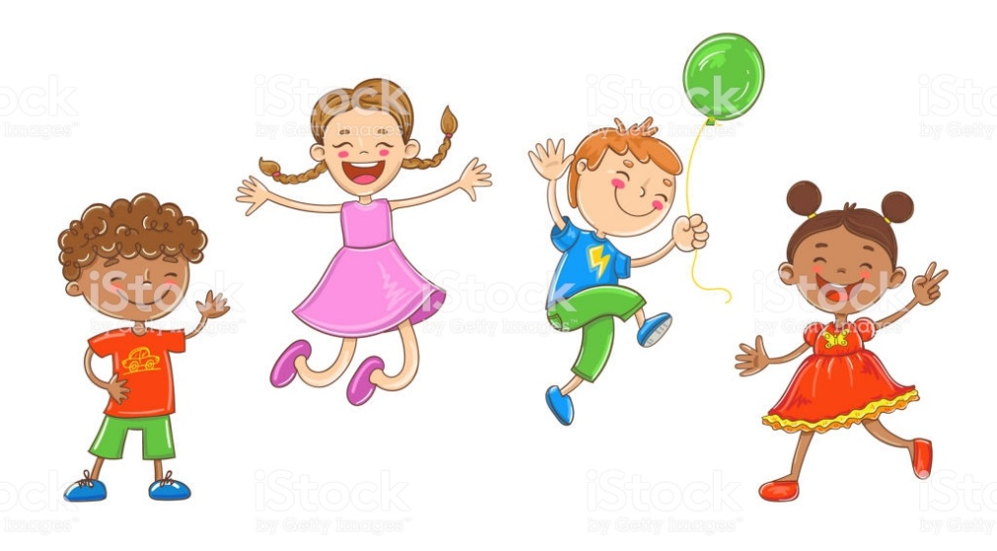
Material de Apoyo para guía n°9 en 3° Básicos.
Tema: “Retroalimentación de contenidos Unidad 1”.
Profesor: Diego Chávez.
Asignatura: Ed. Física y Salud.

Slide 2
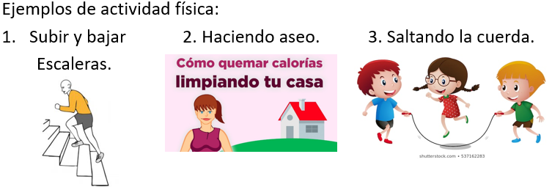
Estimado estudiante:
Vamos a repasar algunos de los contenidos y actividades de la Unidad 1 que tiene por nombre: “Desarrollo de las habilidades motrices básicas, juegos y ejercicios guiados, siguiendo las instrucciones básicas de la clase”
CONCEPTOS:
1. Actividad física y ejercicio físico: Se considera actividad física cualquier movimiento corporal producido por los músculos del cuerpo y que exija un gasto de energía. La segunda es un ejercicio físico planificado, estructurado y repetitivo que tiene como objetivo mejorar o mantener los componentes de la Condición Física.
Actividad a realizar: Con la ayuda de un familiar selecciona una canción de tu gusto que te haga sentir feliz y alegre, involucra los movimientos corporales (durante 3 minutos)

Slide 3
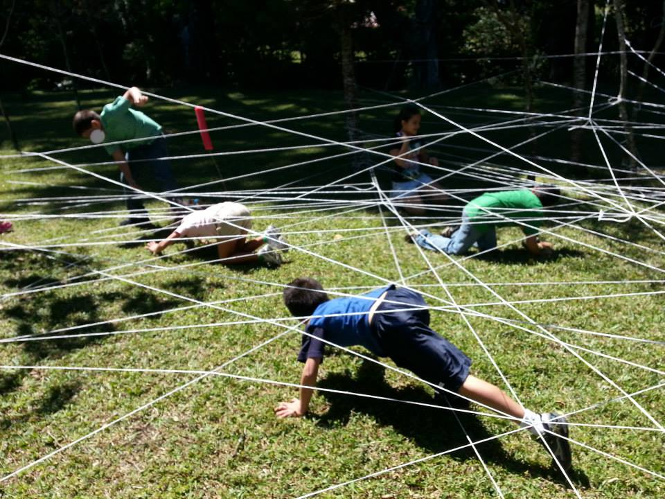
2. La lateralidad y ambidiestro: La lateralidad es la preferencia que todos tenemos por utilizar una parte de nuestro cuerpo. Un ejemplo es el uso de una mano por encima de la otra. Una persona es ambidiestra cuando es capaz de desenvolverse con la misma habilidad, tanto con la mano derecha como con la izquierda.
Actividad a realizar: Con la ayuda de un familiar confecciona el juego “Tela de araña” para utilizar una lana o hilo. Luego sujeta la lana en un pilar, sea una silla o reja, y luego busca otro distinto lugar firme para pasar el hilo, y así ir avanzando hasta completar una tela de araña baja, media y alta. (10 min)

Slide 4
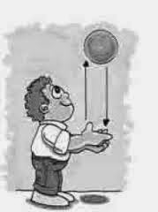
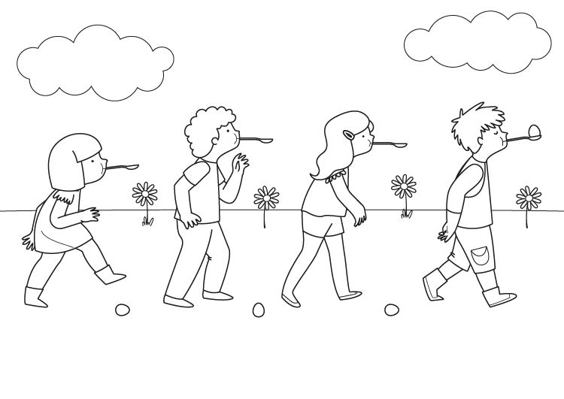
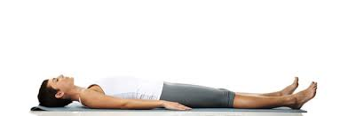
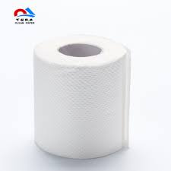
3. Las habilidades motrices básicas: Es la capacidad que tiene el ser humano en desarrollar distintos tipos de acciones motrices como por ejemplo: caminar, correr, reptar(gatear), arrastrarse de brazos, saltar en uno o dos pies juntos o separados, lanzar una pelota y luego recibirla con ambas manos, caminar sobre una línea, entre otras. Las habilidades combinadas son los ejercicios, juegos o actividades que pueda realizar el alumno con un patrón motor mixto, sea de locomoción más manipulación o las tres habilidades en conjunto.
Actividad a realizar: Selecciona dos de las actividades sugeridas mas abajo:
Actividad de equilibrio con papel higiénico intentando pararse. (5 min)
Actividad con globo o objeto para lanzar hacia arriba y girar o contar aplausos. (5 min)
Traslada con una cuchara en tu boca una pelota recorriendo toda la casa sin que la pelota pierda el equilibrio. (5 min)

Slide 5
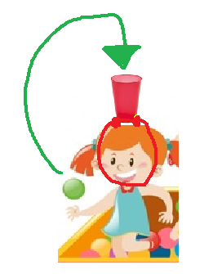
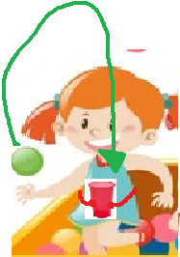
4. El juego y las destrezas motrices combinadas: El juego tiene la característica propia de que en varias ocasiones utiliza distintas destrezas que se combinan entre si para funcionar, por ejemplo: juego del libre, donde el objetivo es arrancar, atrapar o liberar. Entre otros.
Actividad a realizar: Prepara con la ayuda de un familiar el juego del “Gol humano” que consiste en amarrar con cinta o cordón un vaso, botella cortada o recipiente primero; en la cabeza luego abdomen y espalda. Lanza una pelota de papel o calcetines hacia arriba intentando que se introduzca en el recipiente, practica con las tres posturas del recipiente. (10 min).

Slide 6
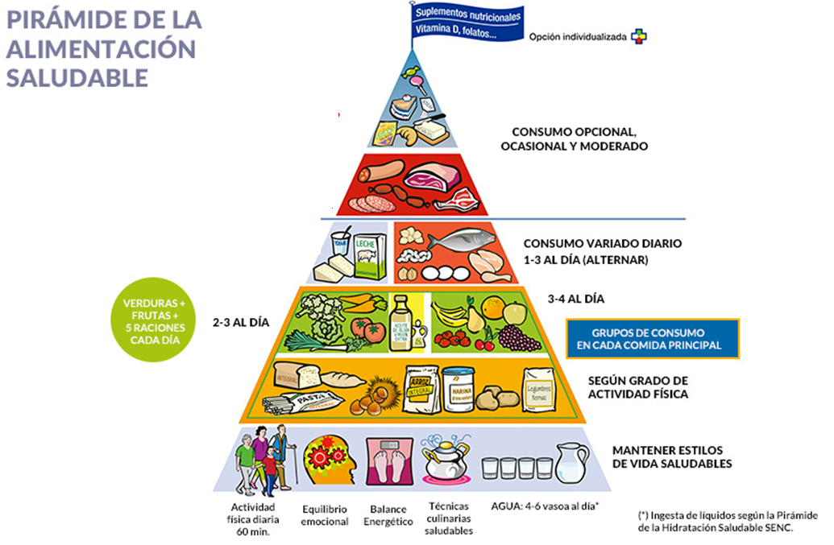
5. La pirámide de alimentos y actividad física: La pirámide alimenticia es una estructura en forma de pirámide que señala el alimento y qué cantidad comer, como por ejemplo comer más cantidad de alimentos que están en la base de la pirámide y disminuir su consumo hacia la cima.
Actividad a realizar:
Calentamiento individual:
1. Trote en lugar durante 25 seg.
2. Taloneo en el lugar durante 25 seg.
3. Skipping durante 25 seg.
4. Santos de rana hacia arriba a pies separados 10 veces.
5. Descansar 1 minuto para cada sesión, repetir 2 más como mínimo.
6. Si quiere realizar otra actividad ingrese al Link y realice el baile completo.
https://www.youtube.com/watch?v=2XtLEp0XAII (Just Dance Fortnite)

Slide 7
Vuelve nuevamente a la guía y responde.

